Slide 1
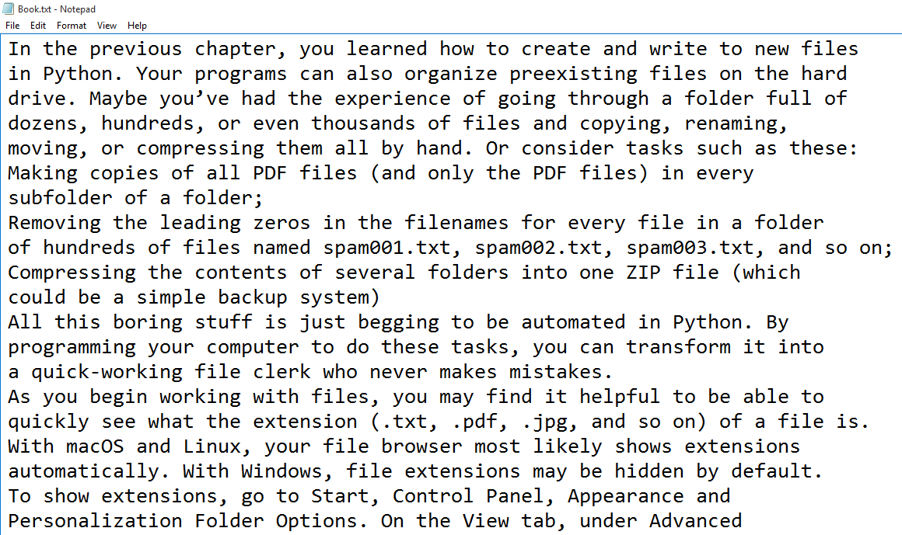
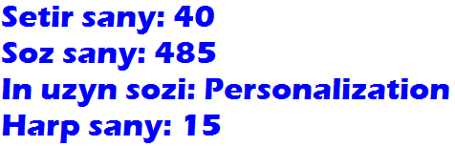
1. Maglumat saklaýan faýl berlen. Faýlyň setir sanyny, söz sanyny, iň uzyn sözüni we onuň harp sanyny tapmaly.
Output:

Slide 2


2. Maglumat saklaýan faýl we bir sany söz berlen. Sözüň faýlda bar ýa-da ýokdygyny tapmaly, eger bar bolsa sözüň mukdaryny tapmaly.
Output:

Slide 3
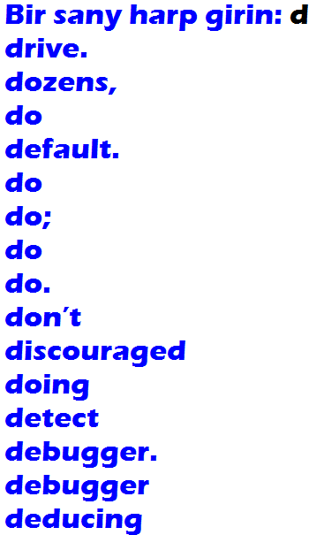
3. Maglumat saklaýan faýl we bir sany harp berlen. Şol harp bilen başlanýan faýldaky ähli sözleri print etmeli.
Output:

Slide 4

4.Maglumat saklaýan faýl berlen. Faýldaky harplaryň we sifrleriň mukdaryny tapmaly.
Output:

Slide 5
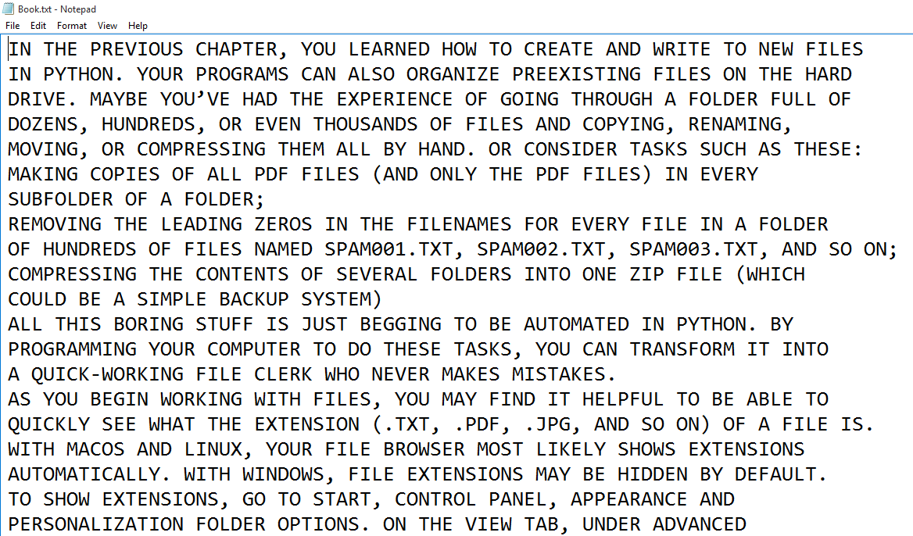
5.Maglumat saklaýan faýl berlen. Faýlyň ähli harplaryny baş harplara öwürmeli.
Output:
=>

